Slide 1
C# 程序设计
第4章 数组与集合

Slide 2
本章目标
了解数组的基本概念
掌握一维数组和二维数组的使用
掌握Array类的使用
掌握数组的各种操作

Slide 3


本章主要内容
一维数组的声明、实例化、初始化和访问
二数组的声明、实例化、初始化和访问
多维数组的声明、实例化、初始化和访问
数组的基本操作和排序
System.Array类的使用

Slide 4
本章主要内容
一维数组
多维数组
交错数组
数组的基本操作和排序
作为对象的数组
一维数组

Slide 5
本章主要内容
一维数组
多维数组
交错数组
数组的基本操作和排序
作为对象的数组
一维数组

Slide 6
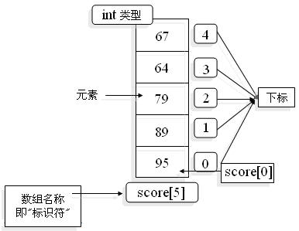
数组
为什么要使用数组？
  很多不同类型的数据，
  需要进行分类存放，便于查找。
什么是数组？类型？
  数组也是一个变量，
  存储的是相同数据类型的一组数据。
  引用类型
  数组元素可以是任何类型
数组在内存中的存储情况？

Slide 7
数组
只包含单个序列的数组称为一维数组
多维数组通过一个或多个值进行索引
C#支持三种数组：一维数组、多维数组和交错数组
数组有一个“秩（rank）”，称为数组的维度
[0]
[1]
[2]
[3]
……
[N-1]
秩为1：一维数组
[0,0]
[0,1]
[0,2]
[0,3]
……
[0,N-1]
[1,0]
[1,1]
[1,2]
[1,3]
……
[1,N-1]
秩为大于1
多维数组
[2,0]
[2,1]
[2,2]
[2,3]
……
[2,N-1]
[3,0]
[3,1]
[3,2]
[3,3]
……
[3,N-1]
……
……
……
……
……
……
[M-1,0]
[M-1,1]
[M-1,2]
[M-1,3]
……
[M-1,N-1]

Slide 8
一维数组
使用数组的步骤：
声明数组 int[ ] score;
分配空间 score = new int[5];
元素赋值 score[0] = 95, ... ,score[4] = 67;
引用数组元素
常量或变量
动态初始化
系统会给每个数组元素一个默认的值。布尔-false
数值—0 string—null
必须是常量：和元素个数相等。
score=new int[5]{95,89,79,64,67};
int[ ] score={95,89,79,64,67};
String[ ] str={"How", “are", "you"};
int[ ] score=new int[5];
score=new int[]{90,89};

Slide 9

访问数组元素
引用数组元素：
  score[3] 下标可以是整型常量；
  int size=5；score[size] 下标也可以是变量或表达式；
  for或foreach循环访问数组元素
  每个数组都有一个属性 length 指明它的长度。
多维数组中返回元素个数
int size = 100；
int[ ] score= new int[size];
for(int i=0; i<score.length; i++){
…
} // 使用 score.length 不会引起数组下标越界。
例:4-1 统计学生成绩

Slide 10
一维数组
例4.1 输入正整数n，随机产生n个学生的成绩，计算学生的平均成绩，计算高于平均成绩的学生人数
  int[ ] score;
  Random rnd = new Random( );
  int n,sum = 0,overAvg = 0;
  double avgScore;
  Console.Write("请输入学生人数n:");
  n = int.Parse(Console.ReadLine( ));
  score = new int[n];
rnd.next(a,b);//a<=数<b

Slide 11
一维数组
例4.1 输入正整数n，随机产生n个学生的成绩，计算学生的平均成绩，计算高于平均成绩的学生人数
  for (int i = 0; i <score.Length ; i++)
  {
  score[i] = rnd.Next(101);
  sum += score[i];
  }
数组的元素个数
ran.Next(maxValue)
//小于maxValue的非负整数

Slide 12
一维数组
例4.1 输入正整数n，随机产生n个学生的成绩，计算学生的平均成绩，计算高于平均成绩的学生人数
  avgScore = (double)sum / n;
  foreach (double d in avgScore)
  {
  if (d > avgScore)
  overAvg++;
  }
数组的元素个数
ran.Next(maxValue)
//小于maxValue的非负整数

Slide 13
本章主要内容
4.1.1 一维数组
4.1.2 多维数组
4.1.3 交错数组
4.1.4 数组的基本操作和排序
4.1.5 作为对象的数组

Slide 14

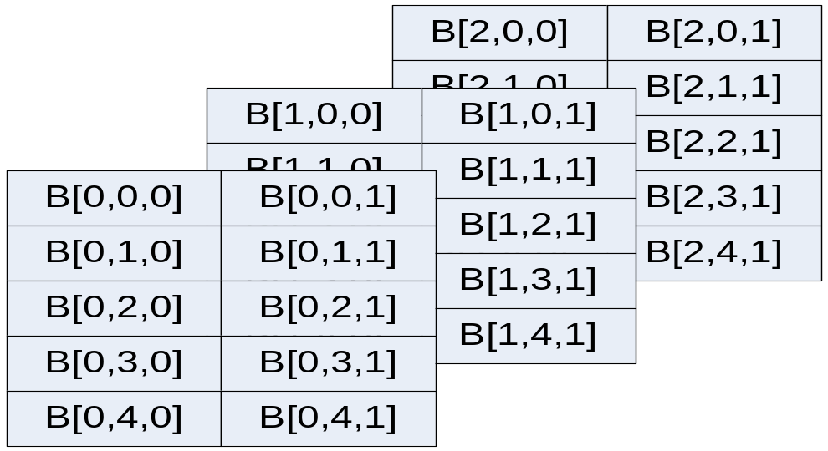
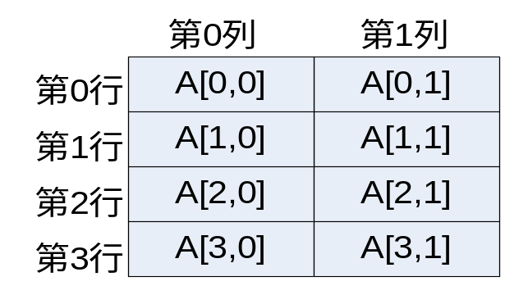
4.1.2 多维数组
声明多维数组时，用逗号表示维数，定义一个n(n≥2)维数组，需要n-1个逗号
在数组声明中即使没有指定维数的实际大小，也必须使用逗号分隔各个维
多维数组的各维的长度必须确定！

Slide 15
二维数组
声明多维数组时，用逗号表示维数，定义一个n(n≥2)维数组，需要n-1个逗号
使用数组的步骤：
声明数组 int[ , ] A;
分配空间 A = new int[4,2];
元素赋值 ;系统分配默认值
引用数组元素
动态初始化
  int[,] A = new int[4,2]；A[0,0] =1;
  A[0,1] = 2;
可以省略各维的大小，但若有必须都有且和元素个数相等
int[,] A={{1,2},{3,4},{5,6},{7,8}};
int[,] A=new int[4,2]{{1,2},{3,4},{5,6},{7,8}};
例子ex_3将矩阵A转置后输出

Slide 16
二维数组-转置
int[,] A = new int[4,2] { {1,2},{3,4},{5,6},{7,8}};
int[,] B = new int[2, 4];
for (int i = 0; i < A.GetLength(0); i++)
{
for (int j = 0; j < A.GetLength(1); j++)
{
Console.Write("{0}\t",A[i,j]);
B[j, i] = A[i, j];
}
Console.WriteLine();
}
指定维中的元素数

Slide 17
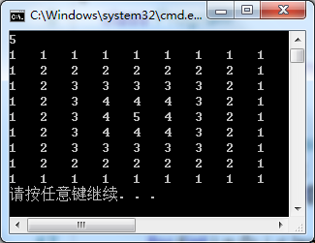
  输入N
  数组的行和列：2*N-1
  左上角：N*N

Slide 18
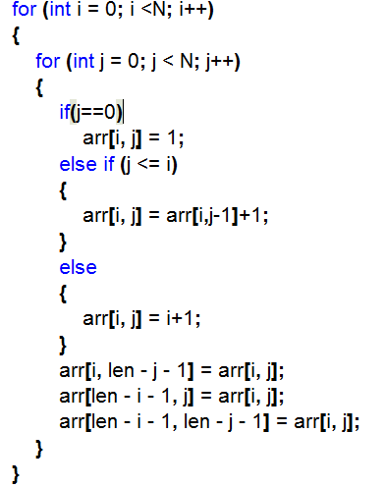

j>i时：arr[i,j]=i+1
j<=i时：arr[i,j]=arr[i,j-1]+1
j=0时，arr[i,j]=1
右上角
左下角
右下角

Slide 19
本章主要内容
4.1.1 一维数组
4.1.2 多维数组
4.1.3 交错数组
4.1.4 数组的基本操作和排序
4.1.5 作为对象的数组

Slide 20



4.1.3 交错数组
交错数组又称为“数组的数组”
二维交错数组中，每一行可以有不同的列数
使用之前，交错数组的元素（数组）必须先初始化
Notes:
Int[,] b=new int[3,];正确 int b=new int[3,2]错误

Slide 21
交错数组
交错数组又称为“数组的数组”
二维交错数组中，每一行可以有不同的列数
int[ ][ ] arr = new int[3][ ];
使用之前，交错数组的元素（数组）必须先初始化分配空间
为空
  arr[0] = new int[1];
  arr[1] = new int[2];
  arr[2] = new int[3]{1,2,3};
  int[ , ] arr2 = new int[ , ]
  {
  new int[ ]{1},
  new int[ ]{1,2},
  new int[ ]{1,2,3}
  };
不能省略
  for(int i=0;i<arr.Length;i++)
  for(int j=0;j< arr[i].Length;i++)

Slide 22
数组属性
数组可以是一维数组、多维数组或交错数组（jagged array）
数组元素可以为任何数据类型，包括数组类型。
数组下标从0开始：具有 n 个元素（即维度长度为n）的数组的下标是从 0 到 n-1。
数值数组元素的默认值设置为零，而引用元素的默认值设置为 null。
交错数组是数组的数组，因此，它的元素是引用类型，初始化为 null。
数组的Length属性返回数组的长度
  一维数组：全部元素个数
  多维数组：全部元素个数
  交错数组：首维元素个数

Slide 23





注意：常出的错误
Notes:
交错数组实例化时，必须只指定第一纬的长度，多维数组实例化时各维都必须指定

Slide 24
本章主要内容
4.1.1 一维数组
4.1.2 多维数组
4.1.3 交错数组
4.1.4 数组的基本操作和排序
4.1.5 作为对象的数组
4.1.1 一维数组
4.1.2 多维数组
4.1.3 交错数组
4.1.4 数组的基本操作和排序
4.1.5 作为对象的数组

Slide 25
4.1.4 数组的基本操作和排序
  for (int i = 0; i < N - 1; i++) //选择排序
  //外层循环控制比较的趟数
  {
  min=i;
  for (int j = 0; j < N - i - 1; j++)
  //内层循环控制每趟比较多少次
  if (arr[j] < min) min=i;
  将min和i所对应的元素交换
  }
  for (int i = 0; i < N - 1; i++) //冒泡排序
  //外层循环控制比较的趟数
  {
  for (int j = 0; j < N - i - 1; j++)
  //内层循环控制每趟比较多少次
  { if (arr[j] > arr[j + 1]) //交换 }
  }
一维数组
平均值
最大值
最小值
数组排序
查找元素
Array.Sort(数组名);对数组元素升序排序
Array.Reverse(数组名);对数组元素逆置

Slide 26
本章主要内容
4.1.1 一维数组
4.1.2 多维数组
4.1.3 交错数组
4.1.4 数组的基本操作和排序
4.1.5 作为对象的数组
4.1.1 一维数组
4.1.2 多维数组
4.1.3 交错数组
4.1.4 数组的基本操作和排序
4.1.5 作为对象的数组

Slide 27
Array的方法-教材96
C#中的数组继承自System.Array
Array.Clear ( 数组名，下标，长度 )
  将一定范围内的元素设为 0 或 null
Clone()
  创建数组的副本
GetLength()
  返回指定维度的长度
Array.BinarySearch(数组名，key);二分查找
Notes:
C#的数组继承自system.array类。该类提供了一系列实用的方法，用于进行数组的相关操作：创建、修改、搜索、排序等

Slide 28
Array的方法
IndexOf(数组名，要查找的值)
  返回指定值第一次出现的索引值
数组名.SetValue(值，下标)
  给数组元素赋值
数组名.GetValue(下标)
  读取数组元素的值
Array.Copy(源数组名，目标数组名，长度N)
  将源数组从第一个元素开始的N个元素复制给目标数组
数组名.CopyTo(目标数组，指定起始下标)
  将一维数组所有元素复制到一维目标数组指定的起始下标开始的位置

Slide 29
Array的方法
数组名.Length
  属性。获得数组所有维数中元素的总数
Array.Reverse(数组名）
Array.Reverse(数组名，下标，长度)
  反转一维数组全部元素或从下标开始的指定长度的元素
数组名.Rank
  返回数组的维数
数组名.GetLowerBound(维数)
  返回数组指定维数的下限
  对于一维和多维数组

